Slide 1
МБДОУ "ДС № 314 г. Челябинска" г. Челябинск, ул. Кулибина, 11а тел. 772-42-28, e-mail: mdoy-314@mail.ru
Развивающее пособие
«Чудеса внутри меня» или
«Если хочешь быть здоров»
Подготовили воспитатели старшей группы:
Полякова Наталья Ивановна,
высшая квалификационная категория
Филипьева Анастасия Анатольевна,
высшая квалификационная категория

Slide 2
Описание пособия:
Данное пособие состоит из экосумки с ручками, с одной стороны которой муляжи внутренних органов человека (желудок, легкие, почки, печень, сердце, головной мозг), выполненные из фетра.
Детали крепятся на липучках. С другой стороны пришиты кармашки из фетра, в которых расположены карточки с изображением продуктов питания, полезные для определенного органа.

Slide 3
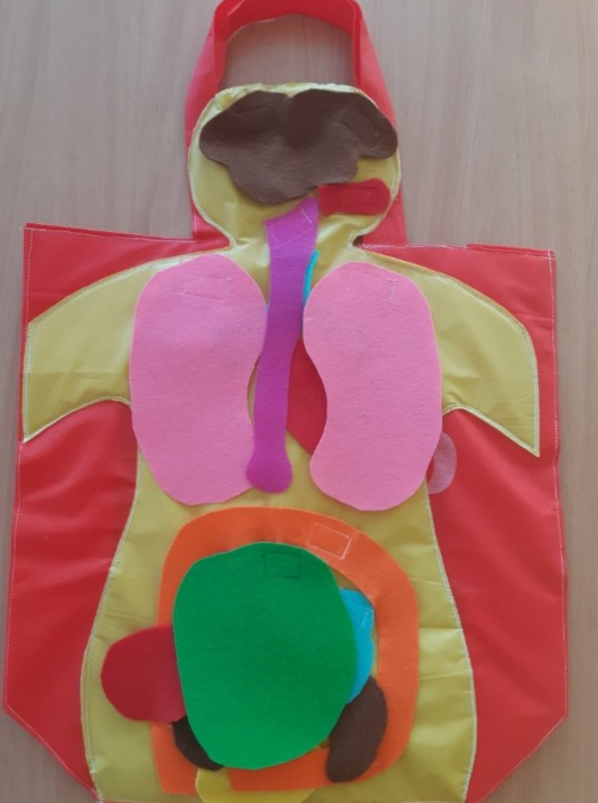
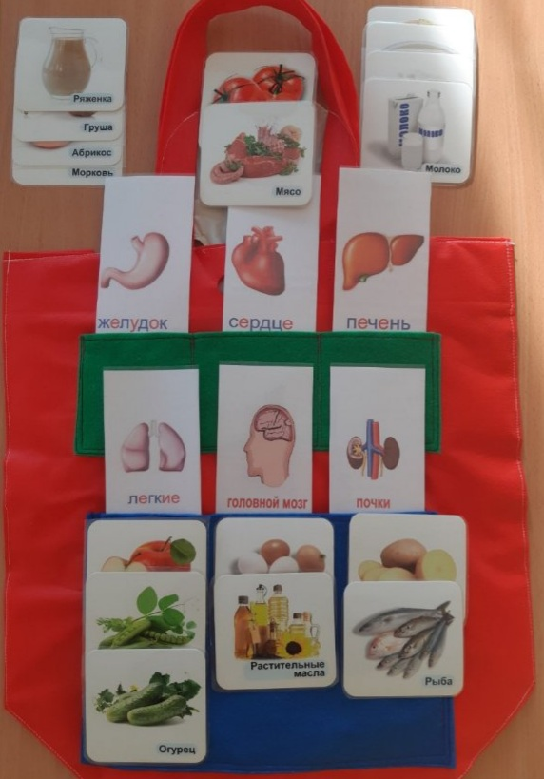
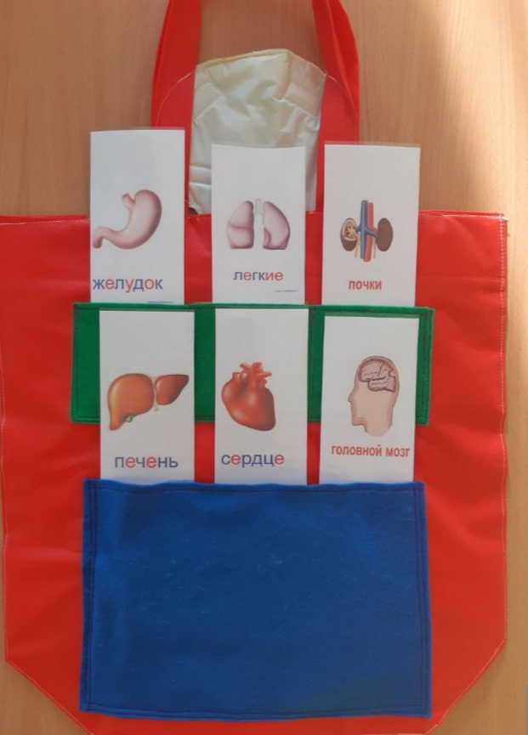
Описание пособия:

Slide 4
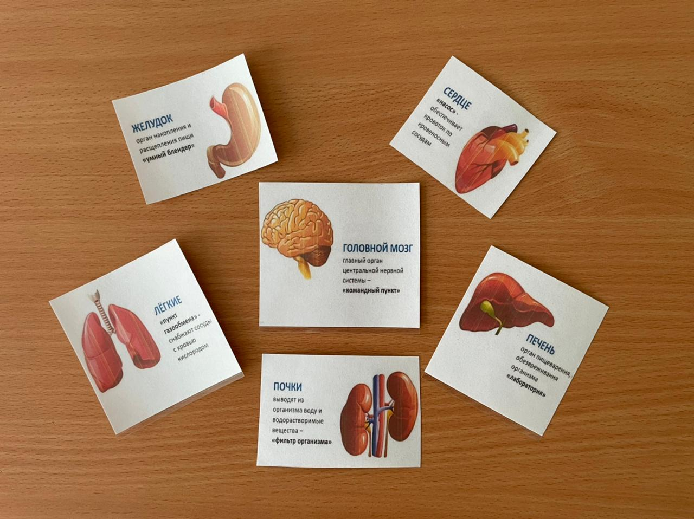
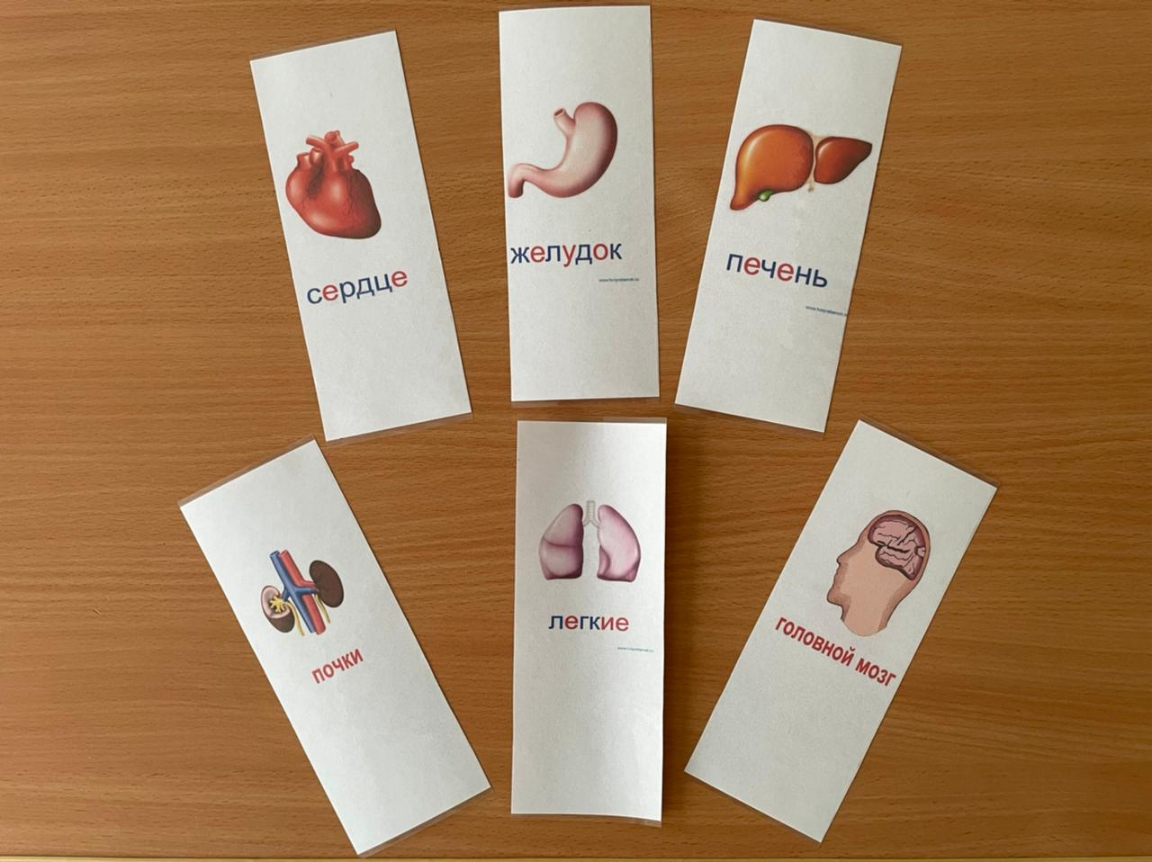
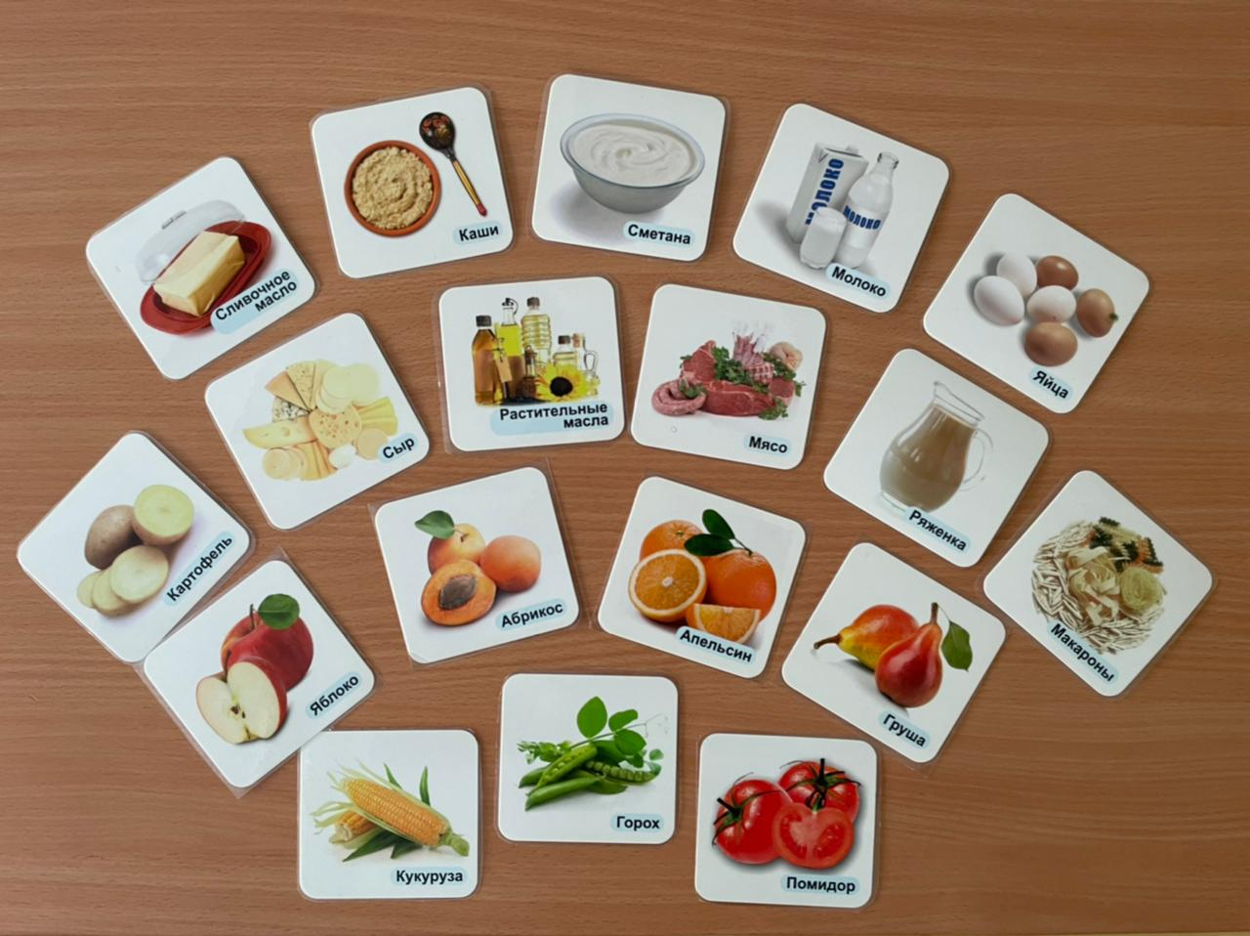
Описание пособия:

Slide 5
Методические приемы:
рассматривание,
отгадывание загадок,
наблюдение,
беседа

Slide 6
Цель пособия:
Формировать элементарные представления дошкольников о строении внутренних органов человека, развивать взаимосвязь между состоянием здоровья человека и необходимыми продуктами питания для поддержания здоровья определенного внутреннего органа.

Slide 7
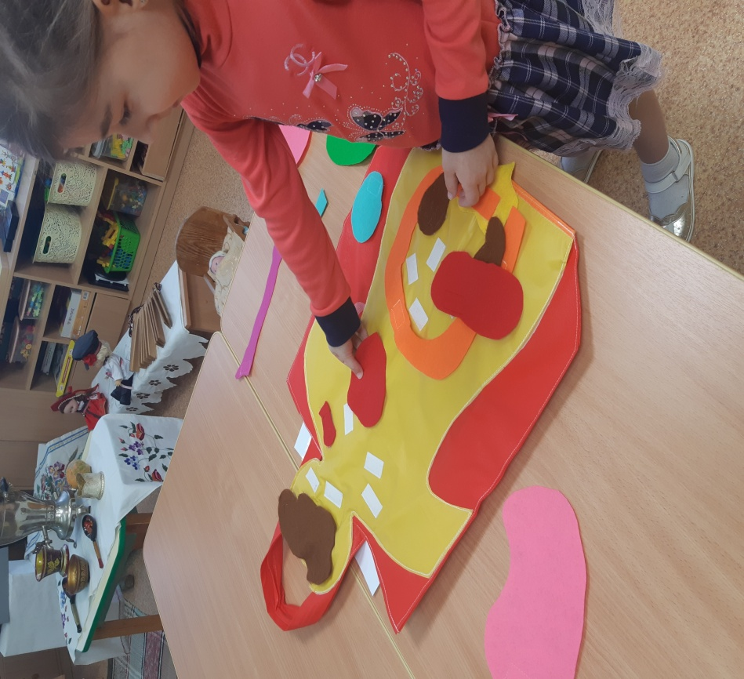
Знакомство с внутренними органами человека
Ребенок знакомится с внутренними органами человека, располагая их в необходимом месте.

Slide 8
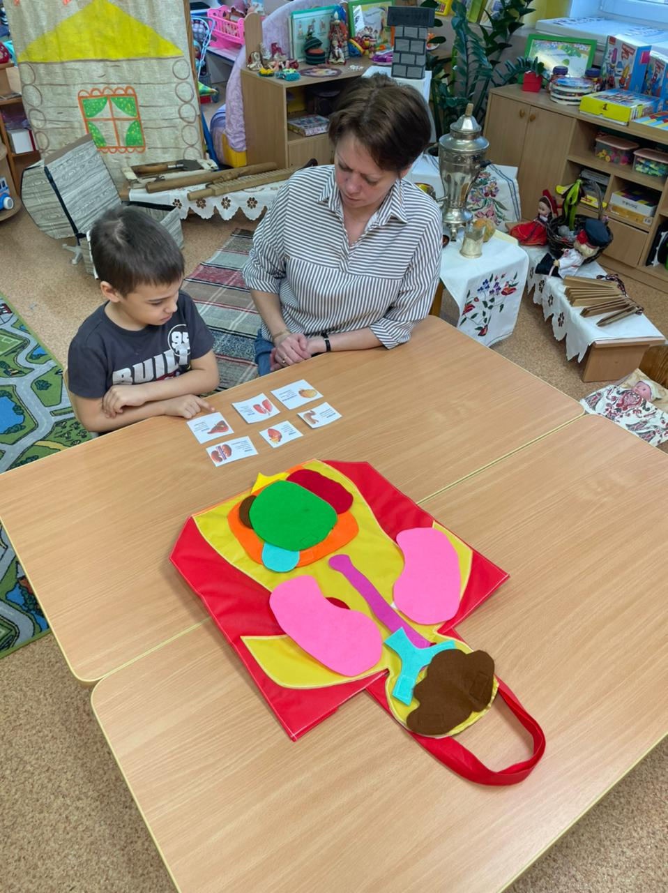
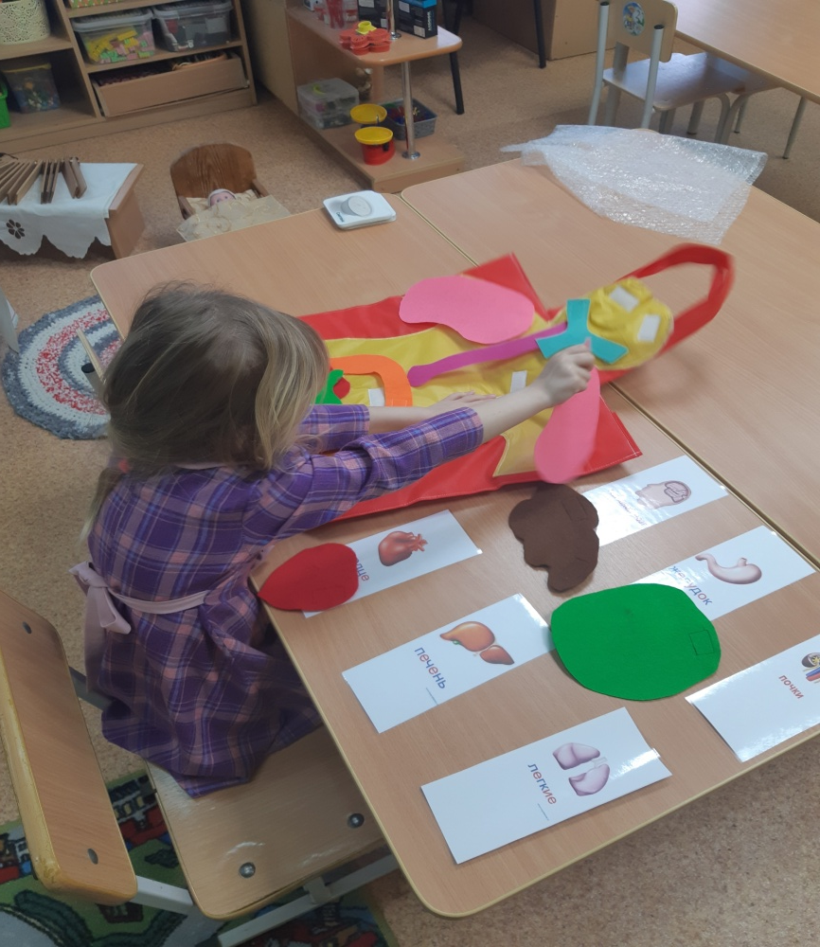
Знакомство с внутренними органами человека
Ребенок знакомится с внутренними органами человека, соотнося их с нужным изображением на картинке.

Slide 9
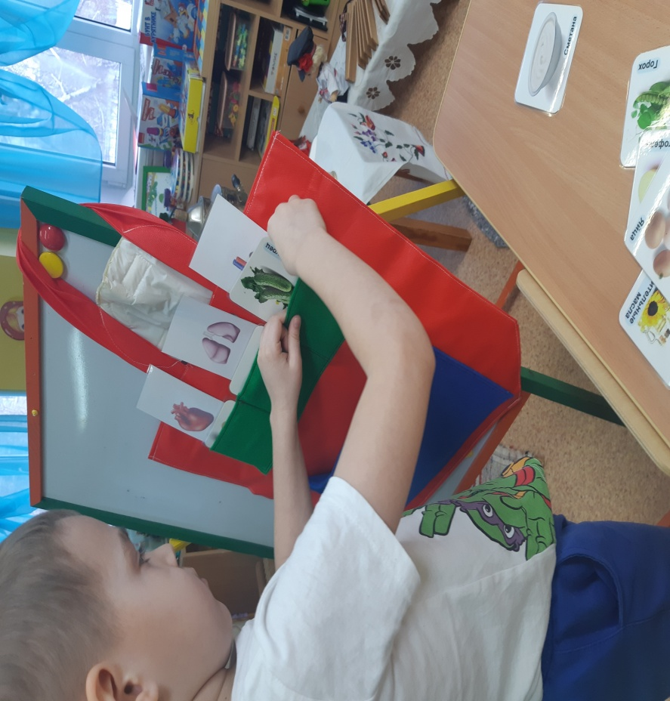
Полезный продукт для внутреннего органа человека
Педагог выдает детям карточки с изображением продуктов.
Ребенку необходимо вложить в нужный кармашек с
изображением внутреннего органа полезный продукт.

Slide 10
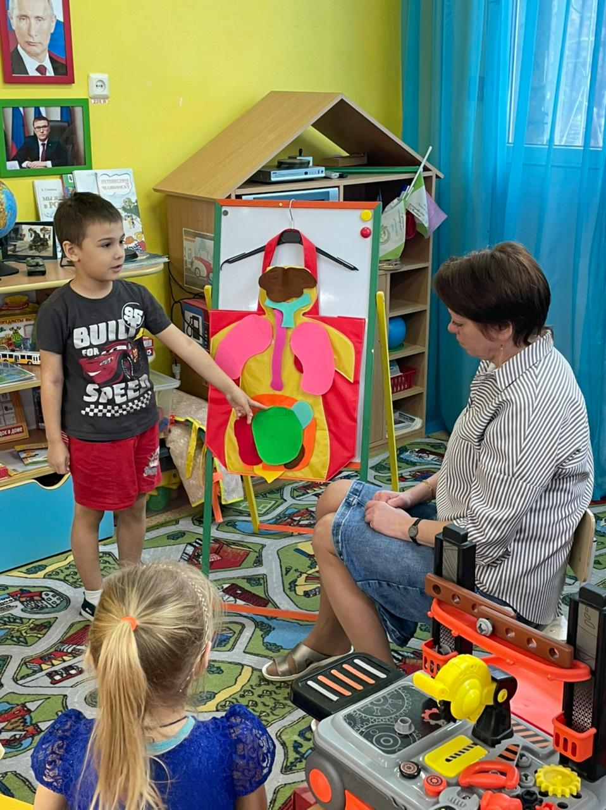
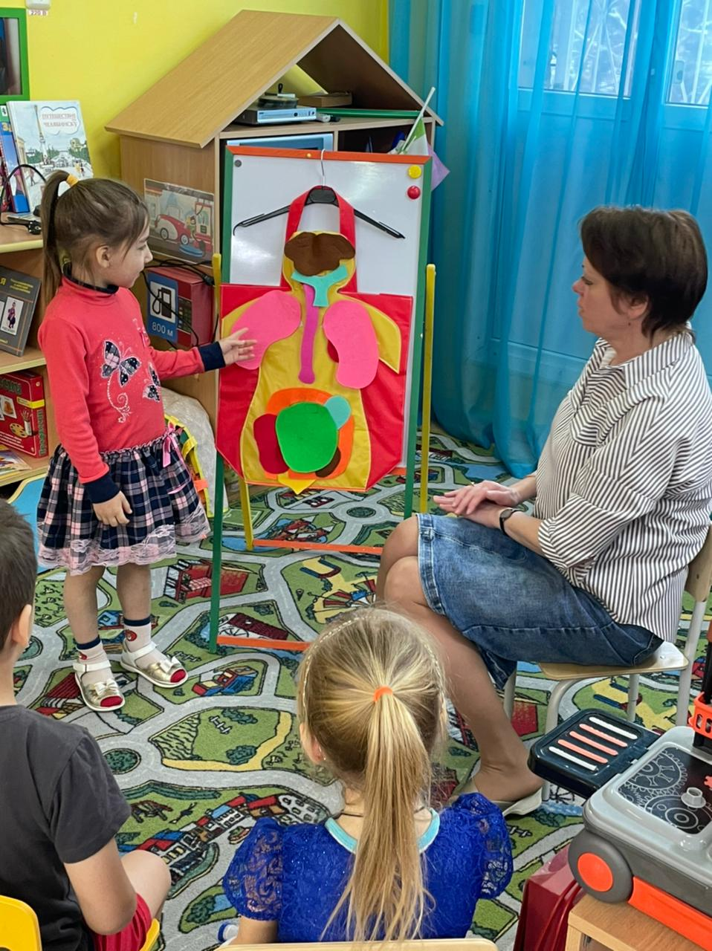
Важная работа наших внутренних органов
Игра направлена на развитие речи. Педагог задает детям вопрос: «Какую функцию выполняет определенный орган человека?» Ребенку необходимо дать полный ответ на заданный вопрос.

Slide 11
